Slide 1
职教高考新实践基础篇·
数学
主 编 沈栩竹 唐 平

Slide 2
01
考纲要求
目 录
02
知识梳理
03
典型例题
04
真题感知
05
金榜通关

Slide 3
5.7
三角函数的应用

Slide 4
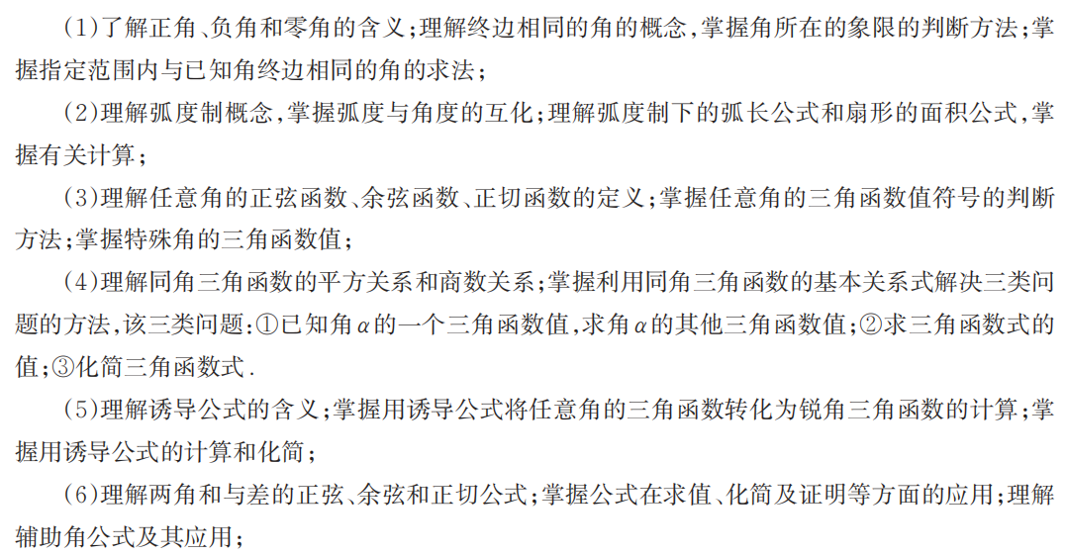

Slide 5
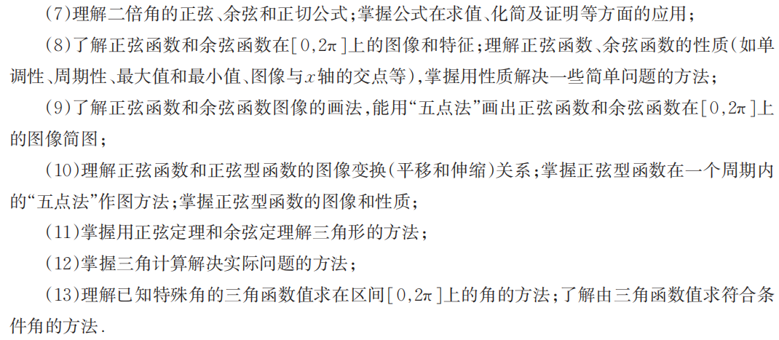

Slide 6
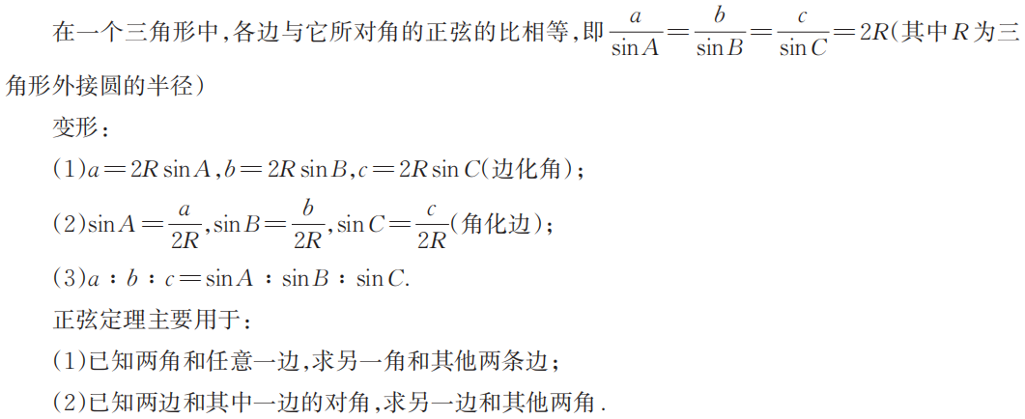
一、正弦定理

Slide 8
二、余弦定理

Slide 10
三、三角形面积公式
1.常用的结论

Slide 11
2.三角形常用的面积公式

Slide 12
考点一 利用正余弦定理解三角形
D

Slide 15
考点二 三角形形状的判定
A

Slide 17
考点三 求三角形的面积

Slide 18
D

Slide 19
B

Slide 20
C

Slide 21
一、选择题
D

Slide 22
B

Slide 23
A

Slide 24
C

Slide 25
B

Slide 26
A

Slide 27
C

Slide 28
二、填空题

Slide 32
三、解答题

Slide 33
感谢收看

